Slide 1
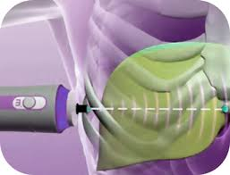
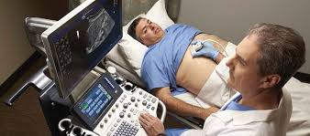
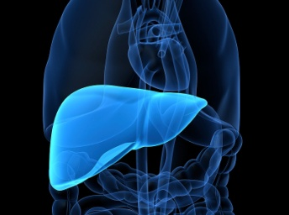
ELASTOGRAFIA NA DOENÇA HEPÁTICA CRÔNICA E NA HIPERTENSÃO PORTAL CLINICAMENTE SIGNIFICATIVA
Dr. Herdy Locatel de Araujo
EX Médico do setor de Gastro Hepatologia do HUCAM
Membro do Colégio Brasileiro de Radiologia
Responsável técnico da clínica CEUS

Slide 2
ELASTOGRAFIA NA DOENÇA HEPÁTICA CRÔNICA E NA HIPERTENSÃO PORTAL CLINICAMENTE SIGNIFICATIVA
ELASTOGRAFIA NA DOENÇA HEPÁTICA CRÔNICA E NA HIPERTENSÃO PORTAL CLINICAMENTE SIGNIFICATIVA
UPDATE TO THE SOCIETY OF RADIOLOGISTS IN ULTRASOUND LIVER ELASTOGRAPHY CONSENSUS STATEMENT
2020https://doi.org/10.1148/radiol.2020192437

Slide 3
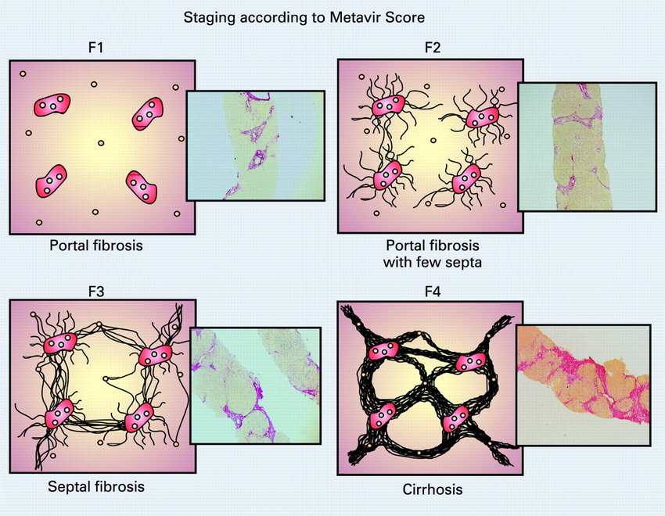
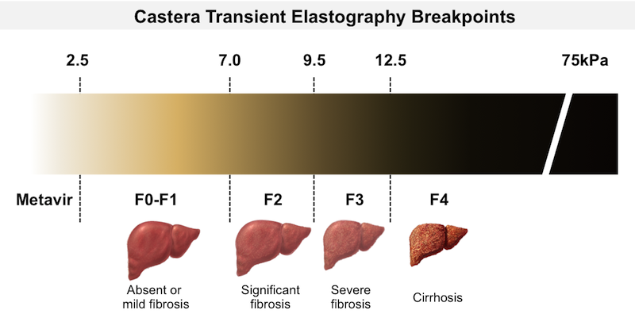
ELASTOGRAFIA NA DOENÇA HEPÁTICA CRÔNICA E NA HIPERTENSÃO PORTAL CLINICAMENTE SIGNIFICATIVA

Slide 4
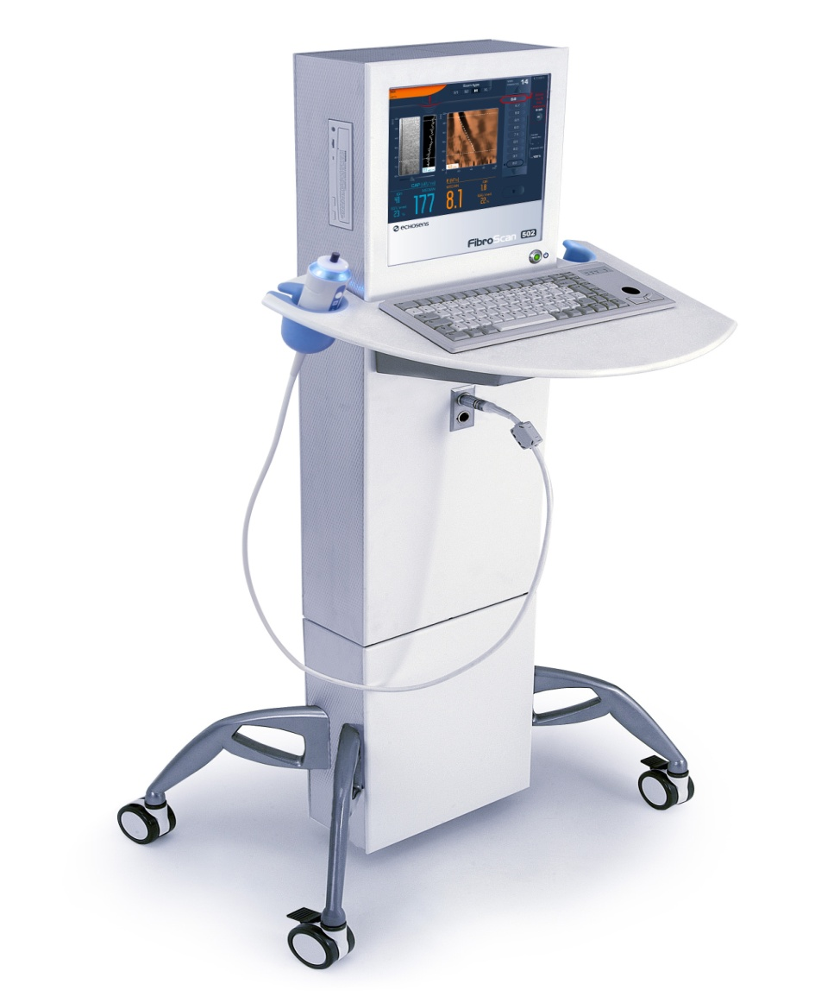
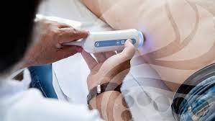
ELASTOGRAFIA HEPÁTICA TRANSITÓRIA
AVALIA A RIGIDEZ DO TECIDO HEPÁTICO
RÁPIDA EXECUÇÃO, NÃO DEPENDE DE INTERPRETAÇÃO DE IMAGENS E SIM DO EMPREGO CORRETO DA TÉCNICA E TREINAMENTO.
SONDA PRODUZ VIBRAÇÕES QUE SÃO TRANSMITIDAS AO TECIDO HEPÁTICO E SE PROPAGAM POR ELE.
A VELOCIDADE É DIRETAMENTE PROPORCIONAL AO GRAU DE RIGIDEZ, MEDIDO EM KPA.

Slide 5
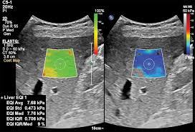
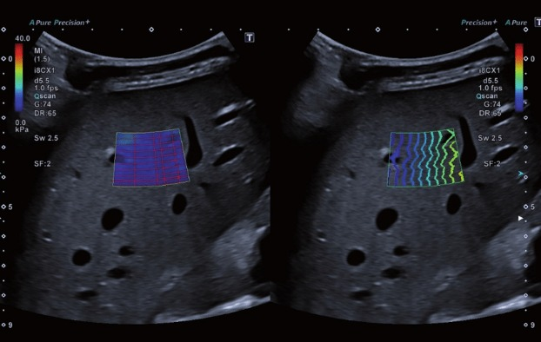
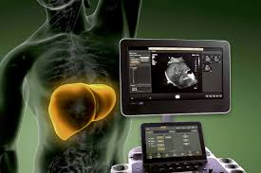
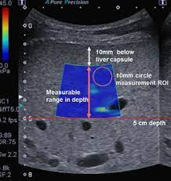
ELASTOGRAFIA HEPÁTICA ULTRASSÔNICA
ELASTOGRAFIA HEPÁTICA SHEAR WAVE 2D
5 MEDIDAS
1 PAUSA RESPIRATÓRIA

Slide 6
A medida de rigidez hepática. INDEPENDENTE DA TÉCNICA OU DO EQUIPAMENTO OFERECE INFORMAÇÃO PROGNÓSTICA tanto na avaliação inicial, quanto no seguimento.
ELASTOGRAFIA NO DIAGNÓSTICO DA HIPERTENSÃO PORTAL CLINICAMENTE SIGNIFICATIVA
O QUE É A DUREZA?
A DUREZA OU MÓDULO ELÁSTICO OU MÓDULO DE YOUNG
SE EXPRESSA EM PASCAL (kpA).
PODE SER DESCRITO EM m/seg
ELASTOGRAFIA NÃO MEDE FIBROSE MEDE DUREZA
CAPACIDADE DO TECIDO SE DEFORMAR

Slide 7
BAVENO VII, INTITULADO “CUIDADOS PERSONALIZADOS DA HIPERTENSÃO PORTAL”
A CONDUÇÃO DA HIPERTENSÃO PORTAL (HP) É A MOTIVAÇÃO PRINCIPAL PARA REUNIÕES SEQUENCIAIS. DESDE 1986, NA HOLANDA; E DESDE 1990, EM BAVENO, ITÁLIA
VERSOU SOBRE PACIENTES COM DOENÇA HEPÁTICA CRÔNICA AVANÇADA COMPENSADA.
CIRROSE HEPÁTICA BASEADA EM MÉTODOS NÃO INVASIVOS
E OS DOIS ESTÁGIOS POSSÍVEIS: EXCLUI OU VC INCLUI ESTE DIAGNÓSTICO.

Slide 8
BAVENO 4.527 HABITANTES
LAGO MAGGIORE É O SEGUNDO MAIOR DO PAÍS,
PIEMONTE
QUE SIGNIFICA "AO PÉ DAS MONTANHAS" (REFERINDO-SE AOS ALPES )

Slide 9
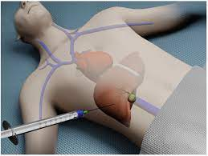
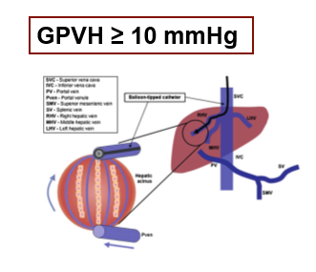
ELASTOGRAFIA NA DOENÇA HEPÁTICA CRÔNICA E NA HIPERTENSÃO PORTAL CLINICAMENTE SIGNIFICATIVA
TESTES NÃO INVASIVOS (NITs)
ELASTOGRAFIA HEPÁTICA E MARCADORES DE FIBROSE - DESTACO FIB 4
DOENÇA HEPÁTICA CRÔNICA AVANÇADA COMPENSADA (DHCAC)
CIRROSE HEPÁTICA BASEADA EM NITs
HIPERTENSÃO PORTAL CLINICAMENTE SIGNIFICATIVA (HPCS)
HIPERTENSÃO PORTAL BASEADA EM NITs

Slide 10
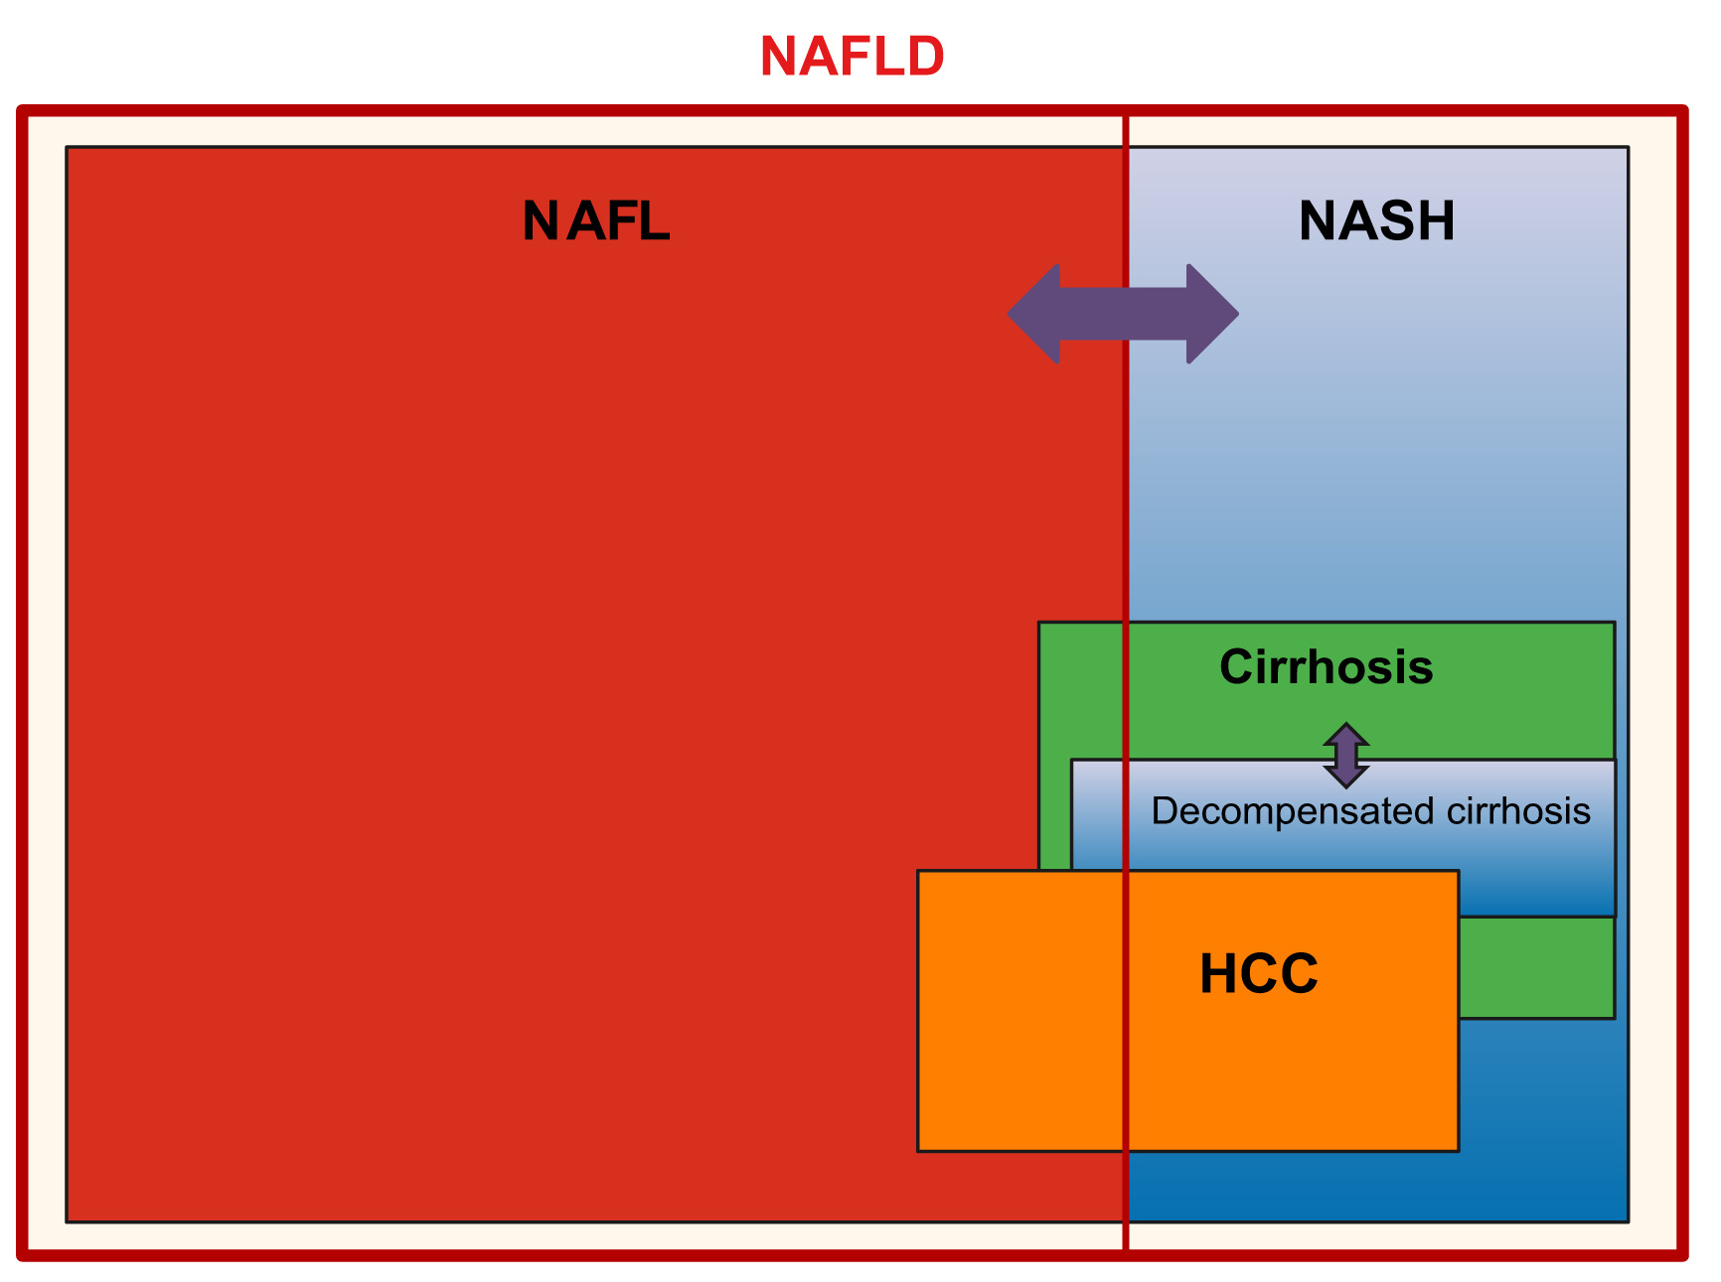
DOENÇA HEPÁTICA CRÔNICA
EXCLUI DHCAc
INCLUI DHCAc
PREVENIR COMPLICAÇÕES
ANTCIPADAMENTE

Slide 11
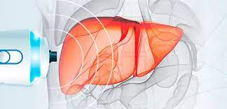
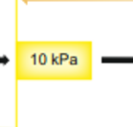
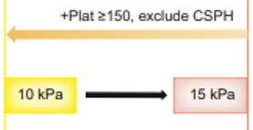
ELASTOGRAFIA NA DOENÇA HEPÁTICA CRÔNICA E NA HIPERTENSÃO PORTAL CLINICAMENTE SIGNIFICATIVA
ELASTOGRAFIA EXCLUI
DOENÇA HEPÁTICA CRÔNICA AVANÇADA COMPENSADA (DHCAC)
ET

Slide 12
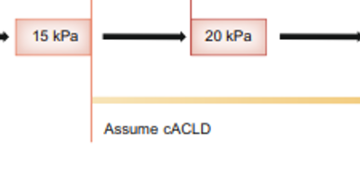
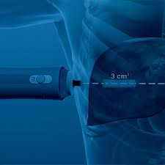
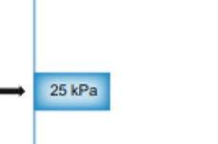
ELASTOGRAFIA NA DOENÇA HEPÁTICA CRÔNICA E NA HIPERTENSÃO PORTAL CLINICAMENTE SIGNIFICATIVA
ELASTOGRAFIA COM MEDIDAS INCLUI
DOENÇA HEPÁTICA CRÔNICA AVANÇADA COMPENSADA (DHCAC)
ET
HIPERTENSÃO PORTAL CLINICAMENTE SIGNIFICATIVA (HPCS)
ELASTOGRAFIA COM MEDIDAS >

Slide 13
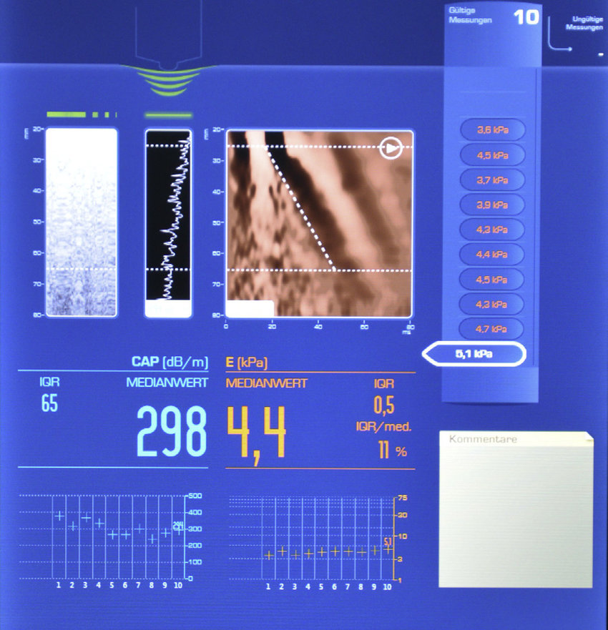
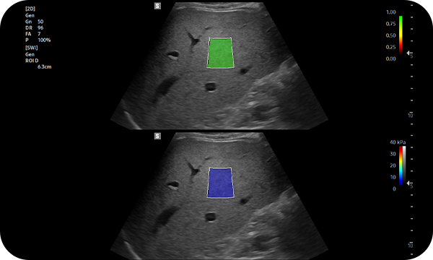
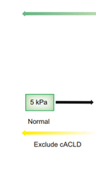
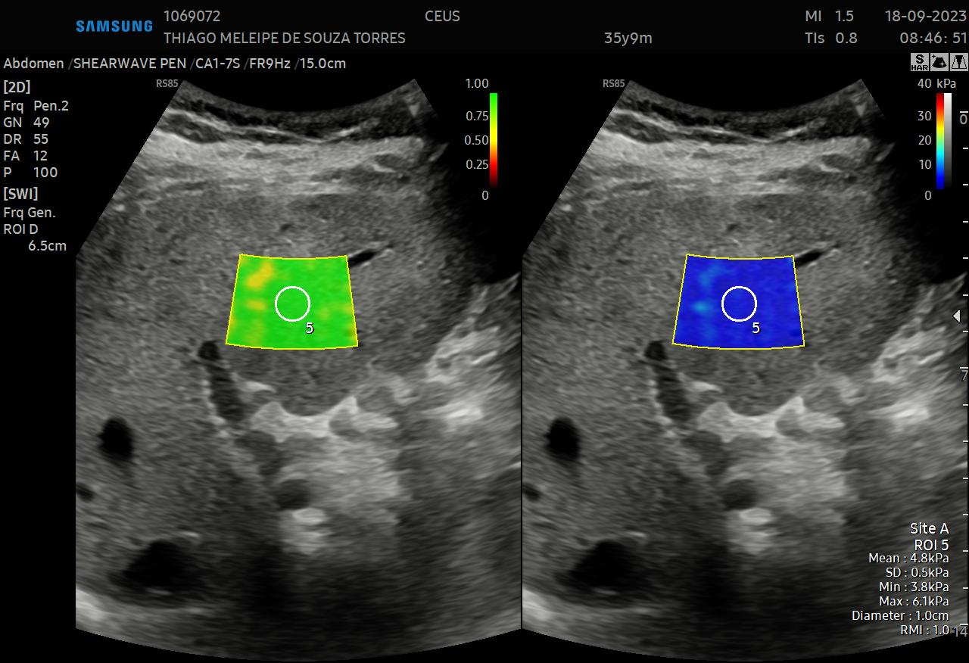
ELASTOGRAFIA HEPÁTICA
MENOR 5 KPAs ALTA PROBABILIDADE DE SER NORMAL.
BAVENO VII

Slide 14
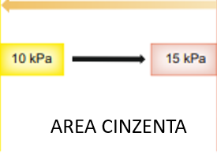
ELASTOGRAFIA NA DOENÇA HEPÁTICA CRÔNICA E NA HIPERTENSÃO PORTAL CLINICAMENTE SIGNIFICATIVA
ÁREA CINZENTA
SUGESTIVO DE DOENÇA HEPÁTICA CRÔNICA AVANÇADA COMPENSADA, MAS PRECISA DE MAIS TESTES PARA CONFIRMAÇÃO
ESSES PACIENTES DEVEM SER MONITORADOS CASO A CASO QUANTO ÀS ALTERAÇÕES INDICANDO PROGRESSÃO PARA DHCAC

Slide 15
ELASTOGRAFIA NA DOENÇA HEPÁTICA CRÔNICA E NA HIPERTENSÃO PORTAL CLINICAMENTE SIGNIFICATIVA
A HIPERTENSÃO PORTAL É A PRINCIPAL CAUSA DE COMPLICAÇÕES NA DOENÇA HEPÁTICA CRÔNICA AVANÇADA COMPENSADA (DHCAC).
A PRESENÇA DE HIPERTENSÃO PORTAL CLINICAMENTE SIGNIFICATIVA (HPCS) IDENTIFICA AQUELES EM RISCO DE DESCOMPENSAÇÃO HEPÁTICA

Slide 16
ELASTOGRAFIA NA DOENÇA HEPÁTICA CRÔNICA E NA HIPERTENSÃO PORTAL CLINICAMENTE SIGNIFICATIVA
A RECOMENDAÇÃO DO RECENTE CONSENSO DE BAVENO VII PARA TRATAR A HPCS NO MOMENTO DO DIAGNÓSTICO.
EM VEZ DE ESPERAR PELO DESENVOLVIMENTO DE VARIZES (DE ALTO RISCO) PARA INICIAR A PROFILAXIA DE SANGRAMENTO PRIMÁRIO.
ISSO MARCOU UMA MUDANÇA DE PARADIGMA NA HEPATOLOGIA CLÍNICA

Slide 17
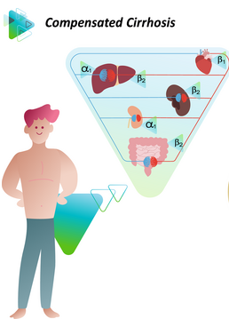
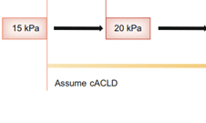
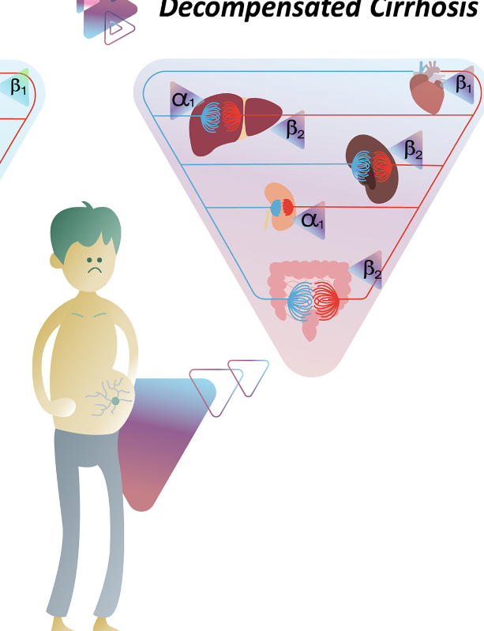
DOENÇA HEPÁTICA CRÔNICA
EXCLUI DHCAc
INCLUI DHCAc
DOENÇA HEPÁTICA CRÔNICA AVANÇADA COMPENSADA (CIRROSE COMPENSADA)
DOENÇA HEPÁTICA CRÔNICA AVANÇADA COMPENSADA
BETA BLOQUEADOR
HIPERTENSÃO PORTAL CLINICAMENTE SIGNIFICATIVA
ASCITE, HEMORRAGIA POR VARIZES E ENCEFALOPATIA HEPÁTICA

Slide 18
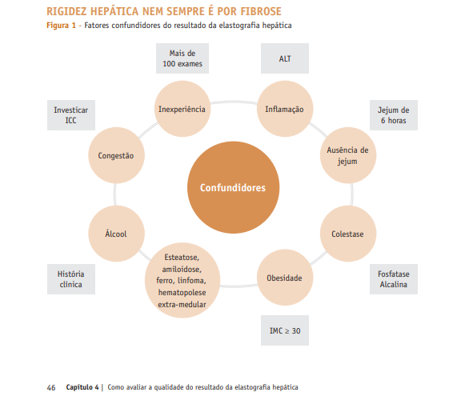

Slide 19
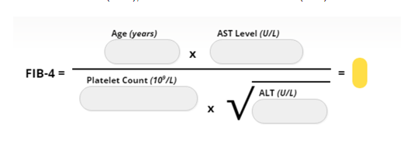
ELASTOGRAFIA
TGP
FIB 4 > 1,3 = ELASTOGRAFIA.
TGO
O FIB-4 É O DE MAIS FÁCIL ACESSO
É MAIS SIMPLES DE SER USADA PRECISA DE TGP, TGO, PLAQUETAS E IDADE.

Slide 20
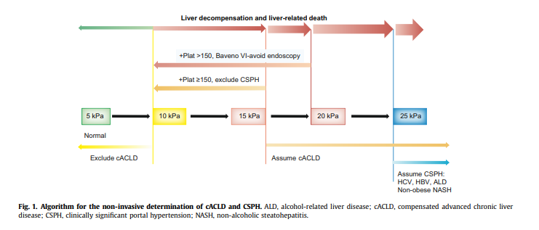
ELASTOGRAFIA NO DIAGNÓSTICO DA HIPERTENSÃO PORTAL CLINICAMENTE SIGNIFICATIVA
NESTE CONSENSO, O GRAU DE RIGIDEZ (MRH) (INDEPENDENTEMENTE DA TÉCNICA UTILIZADA) É IDENTIFICADA COMO FERRAMENTA DE AVALIAÇÃO DE PROGNÓSTICO E SEGUIMENTO EM PACIENTES COM DOENÇA CRÔNICA HEPÁTICA AVANÇADA

Slide 21
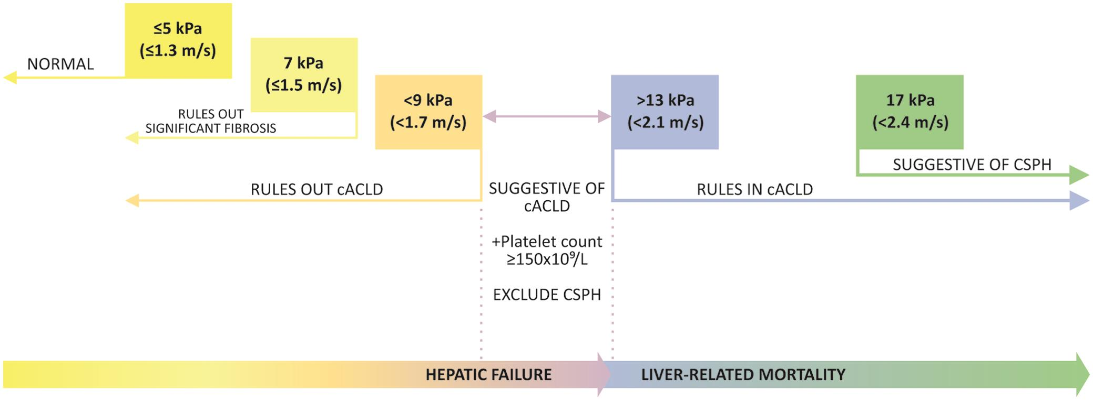
ELASTOGRAFIA HEPÁTICA ULTRASSÔNICA
(REGRA DOS QUATRO)
DIAGNÓSTICO DA HIPERTENSÃO PORTAL CLINICAMENTE SIGNIFICATIVA EM PACIENTES COM CIRROSE
ELASTO < 9 Kpa: exclui doença hepática crônica avançada compensada
ELASTO > 13 Kpa: altamente sugestivo de cACLD
ELASTO > 17 Kpa: HP clinicamente significante: risco de descompensação

Slide 22
ELASTOGRAFIA
ELASTOGRAFIA PODE TER RESULTADOS FALSO-POSITIVOS.
PORTANTO VRH ≥10 KPA DEVE SER REPETIDO EM JEJUM.
OU ASSOCIADOS AOS MARCADORES SÉRICOS DE FIBROSE :
FIB-4
ELF
FibroTest para álcool/vírus
FibroTest para NAFLD
PARA RATIFICAR SEUS ACHADOS
A ELASTOGRAFIA PODERIA SER REPETIDO A CADA 12 MESES PARA MONITORAR MUDANÇAS

Slide 23
TRATAMENTO ETIOLÓGICO E NÃO ETIOLÓGICO DA CIRROSE
TRATAMENTO ETIOLÓGICO (ABSTINÊNCIA ÁLCOOL, SUPRESSÃO REPLICAÇÃO VHB, ERRADICAÇÃO (VHC) TÊM IMPACTO NA REDUÇÃO DA PRESSÃO PORTAL
SOBREPESO, OBESIDADE E USO DE ÁLCOOL SÃO COFATORES IMPORTANTES QUE CONTRIBUEM PARA PROGRESSÃO DA HP E DEVEM SER CONTROLADOS
USO DE ESTATINAS DEVE SER ENCORAJADO EM PACIENTES COM INDICAÇÃO PARA SEU USO (CAUTELA EM PACIENTES CHILD B E C)
NÃO HÁ CONTRAINDICAÇÃO PARA USO ASPIRINA/ANTICOAGULANTES CIRRÓTICOS

Slide 24
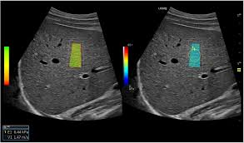
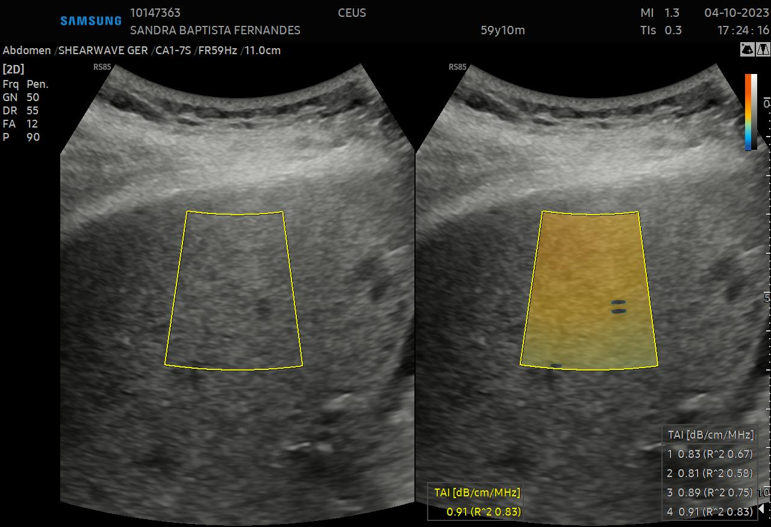
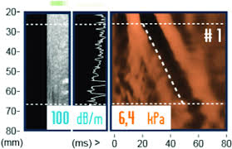
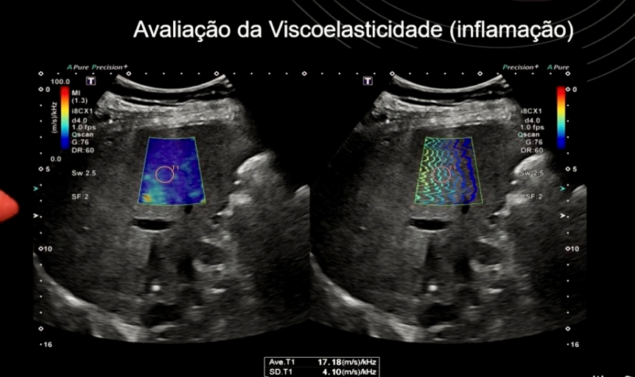
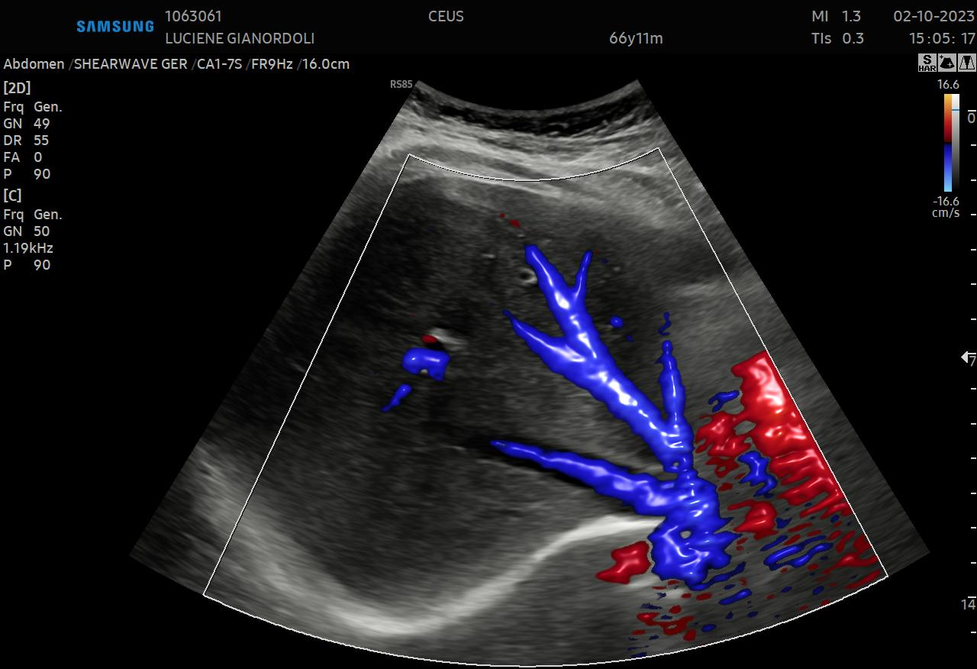
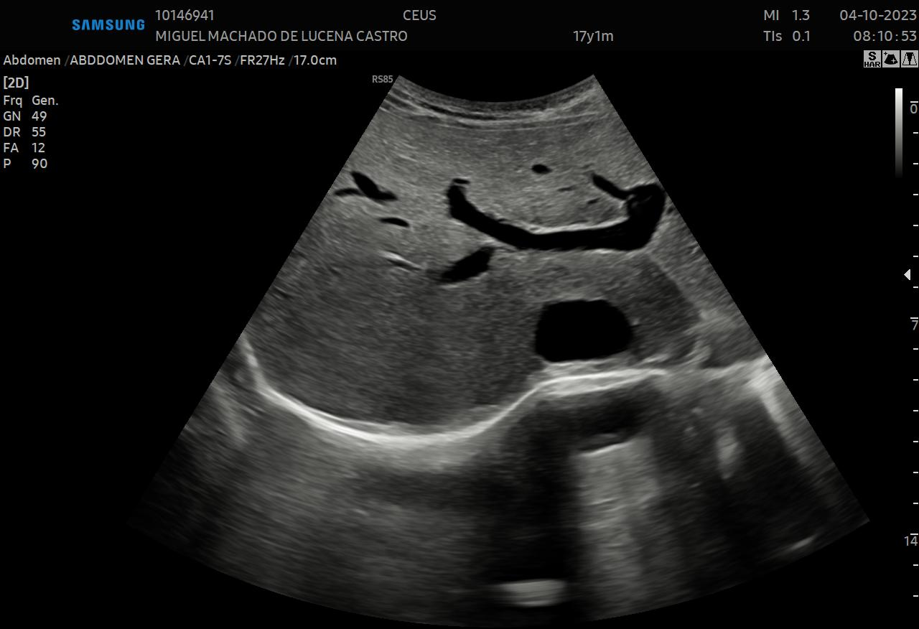
FAT FRACTION
UPDATE TO THE SOCIETY OF RADIOLOGISTS IN ULTRASOUND LIVER ELASTOGRAPHY CONSENSUS STATEMENT
ESTEATOSE X ESTEATO HEPATITE

Slide 25
TAKE-HOME MESSAGE
INDEPENDENTE DA TÉCNICA OU DO EQUIPAMENTO A ELASTOGRAFIA OFERECE INFORMAÇÃO PROGNÓSTICA TANTO NA AVALIAÇÃO INICIAL, QUANTO NO SEGUIMENTO DOS PACIENTES COM DOENÇA HEPÁTICA CRÔNICA E NA HIPERTENSÃO PORTAL CLINICAMENTE SIGNIFICATIVA.
A ELASTOGRAFIA PODERIA SER REPETIDO A CADA 12 MESES PARA MONITORAR MUDANÇAS

Slide 26
Dr. Herdy Locatel de Araujo
Médico do setor de Gastro Hepatologia do HUCAM
Membro do Colégio Brasileiro de Radiologia
Responsável técnico da clínica CEUS
Tel 27 981820734

